Slide 1








PYTHON STUDY
: 타자게임
incom 39th 김지후

Slide 2
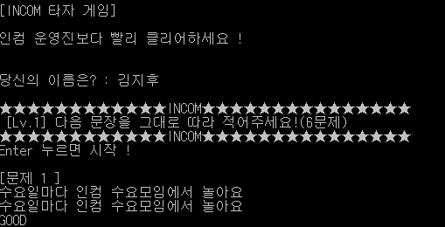
PYTHON으로 게임 만들기
타자게임 in 동아리 박람회

Slide 3
PYTHON으로 게임 만들기
타자게임 방법 확정하기
게임 RUN 후 ENTER 키 누르면 게임 시작
대화형 셸에 출력되는 문장을 정확히 따라 쳐야 패스 !
문장을 틀리면 같은 문장 다시 치기!
문장은 순서대로가 아닌 random하게 출력되어야 함
게임 시작 후 끝날 때까지 시간 측정
게임이 끝나면 끝날 때까지 걸린 시간 출력하기

Slide 4
PYTHON으로 게임 만들기
타자게임 설계하기
LIST로 타자게임에 쓸 문장 나열하기
문장을 random하게 출력 -->random 모듈 이용
타자 치는 데 걸리는 시간 측정 -->time 모듈 이용

Slide 5
PYTHON으로 게임 만들기
주요코드 살펴보기
random 모듈의 명령어
인자로 들어가는 LIST 중
임의의 인덱스 값이 선택됨
random.choice(LIST)
사용자로부터 입력받을 수 있는 명령어
input(”이름?”)
-->이름? 김지후
input 안의 내용 뒤에 입력 받음
input(”내용”)

Slide 6
PYTHON으로 게임 만들기
주요코드 살펴보기
time 모듈의 명령어
컴파일 한 후
이 코드가 불릴 때의 시간 기록함.
(이는 보통 변수로 저장함)
time.time( )
변수 표기 방식 바꾸는 명령어
<--소수점 둘째자리만 표기하기!
format(변수, “.2f”)

Slide 7
PYTHON으로 게임 만들기
타자게임(1)
New file - 3주차타자게임.py로 저장
모듈 import 하기
다음에 할 일은? 타자게임 문장 만들기!

Slide 8

PYTHON으로 게임 만들기
타자게임(2)
***LIST = 문장들을 저장하는 리스트(변수이름임!!)

Slide 9

PYTHON으로 게임 만들기
타자게임(3)
다음에 들어가야 할 내용
for or while 함수: (문제 몇 개 낼 건지(n) 정하기)
1) n번 문제 프린트하기
2) 사용자 입력 받고 그대로 쳤는지 확인
3) 맞으면 통과, n=n+1 -->다음 문제로 넘어감
4) 틀리면 실패, 다시 도전하기
뭐가 더 편하지?
for or while

Slide 10
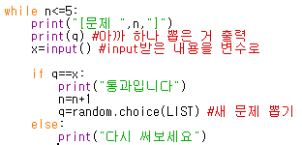
PYTHON으로 게임 만들기
타자게임(4)

Slide 11

PYTHON으로 게임 만들기
타자게임(5)
다 만들었음 !!

Slide 12
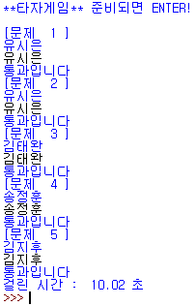
PYTHON으로 게임 만들기
RUN 결과
S
Strength
강점
W
Weakness
약점
O
Opportunity
기회
T
Threat
위협

Slide 13
PYTHON으로 게임 만들기
파이썬 스터디 일정
1주 - 파이썬 왕기초
2주 - 거북이 그래픽 활용, for문
3주 - 1차 게임 : 타자 게임 <--오늘(10/7)
~중간고사 대비~
4주 - 2차 게임 : 거북이 대포
5주 - 거북이 대포(2)
6주 - 3차 게임: 거북이 달리기 프로젝트(1)
7주 - 거북이 달리기 프로젝트(2)
8주 - 거북이 달리기(심화) #예정??
S
Strength
강점
W
Weakness
약점
11월에
만나요
^^
O
Opportunity
기회

